Slide 1
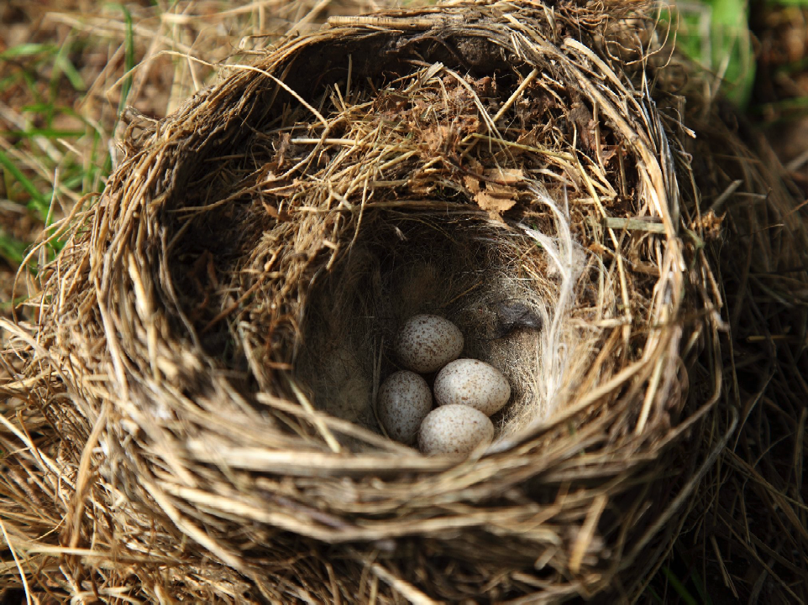
Урок развития речи
во 2 классе
Составлен
учителем ГБОУ лицей № 1793 «Жулебино»
города Москвы
Федотовой Г.Г.

Slide 2
Изложение
«Гнёзда»

Slide 3
Развиваем речь
письменно
устно
сочинение
изложение

Slide 4
Схема – сигнал
Изложение текста:
пересказ;
письменный;
близко к тексту

Slide 5
Гнёзда
О чём сообщает
название текста?
тема?
идея?

Slide 6
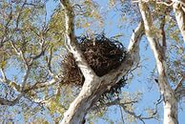
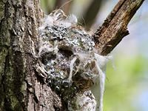
Гнездо – жилище птиц.
Гнездо орла
Гнездо синицы
долгохвостой

Slide 7
Гнёзда.
Гнездо – жилище птицы.
Самое большое гнездо у орла. Он делает его из толстых сучьев. Помещает он его на громадной крепкой сосне.
Самое уютное гнёздышко у долгохвостой синицы. Её гнездо свито из пуха, перьев и мха. Оно круглое, как тыква.
Не вьёт гнезда кукушка. Эта птица подкладывает свои яйца в гнёзда других птиц.

Slide 8
О чём рассказал текст?
Все ли птицы вьют гнёзда
для выведения потомства?
длиннохвостая
синица
орёл
кукушка

Slide 9
Знания, полученные из текста:
Гнездо | Орёл | Долго-хвостая синица | Кукушка
Размер | большое | __ | __
Форма | __ | круглое | __
Из чего сделано | из толстых сучьев | из пуха, перьев и мха | __
Где помещается | на громадной крепкой сосне | __ | __

Slide 10
Стиль текста?
В каком сборнике
можно его найти?
деловой
энциклопедия о животных
научно-публицистический
художественный

Slide 11
План.
1. Гнездо – жилище для птиц.
2. Гнездо орла.
3. Гнездо долгохвостой синицы.
4. Кукушка не вьёт гнезда.

Slide 12
Проверь себя
1. Гнездо – жилище для птиц.

Slide 13
Проверь себя
2. Гнездо орла.
Самое большое гнездо у орла. Он делает его из толстых сучьев. Помещает он его на громадной крепкой сосне.

Slide 14
Проверь себя
3. Гнездо долгохвостой синицы.
Самое уютное гнёздышко у долгохвостой синицы. Её гнездо свито из пуха, перьев и мха. Оно круглое, как тыква.

Slide 15
Проверь себя
4. Кукушка не вьёт гнезда.
Не вьёт гнезда кукушка. Эта птица подкладывает свои яйца в гнёзда других птиц.

Slide 16
Словарь
неизученных орфограмм:
делает самое
уютное
помещает у долгохвостой на крепкой
подкладывает на громадной
…, как…

Slide 17
Удачи!

